Slide 1
CI與.Rmd文件編輯 Ver 0.71
Teuton

Slide 2
本投影片大綱
CI
GitHub 帳號登入與 repository 建立
RStudio 與相關套件安裝
將 RStudio 與 github 連線
與 Travis CI 建立連線與自動更新
R Markdown
文件優勢與運作原理
新增文件與文法說明

Slide 3
CI

Slide 4
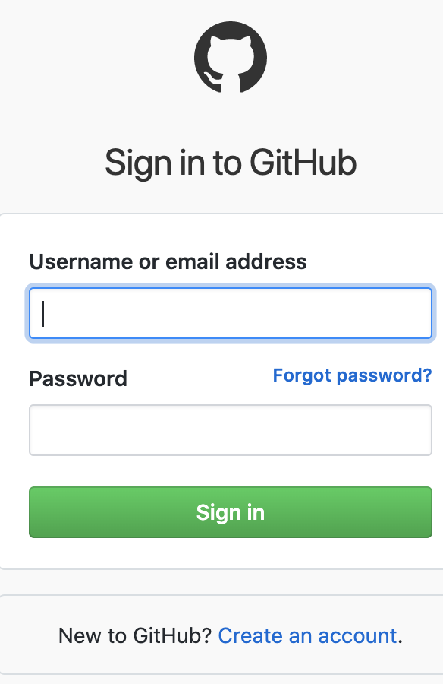
登入 GitHub
如果沒有帳號就建立新帳號

Slide 5
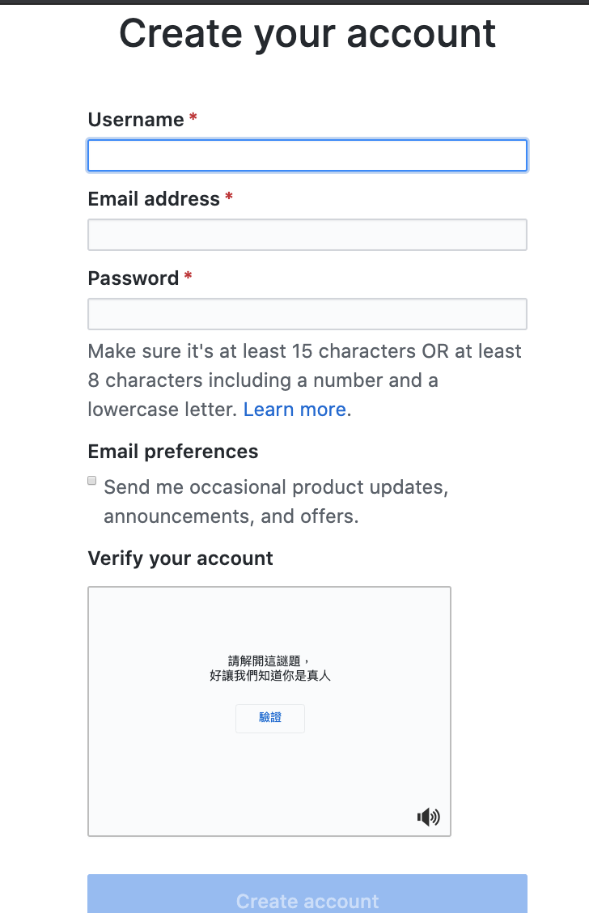
新建帳號
使用者名稱
電子信箱地址
密碼
真人驗證
信箱連結驗證

Slide 6
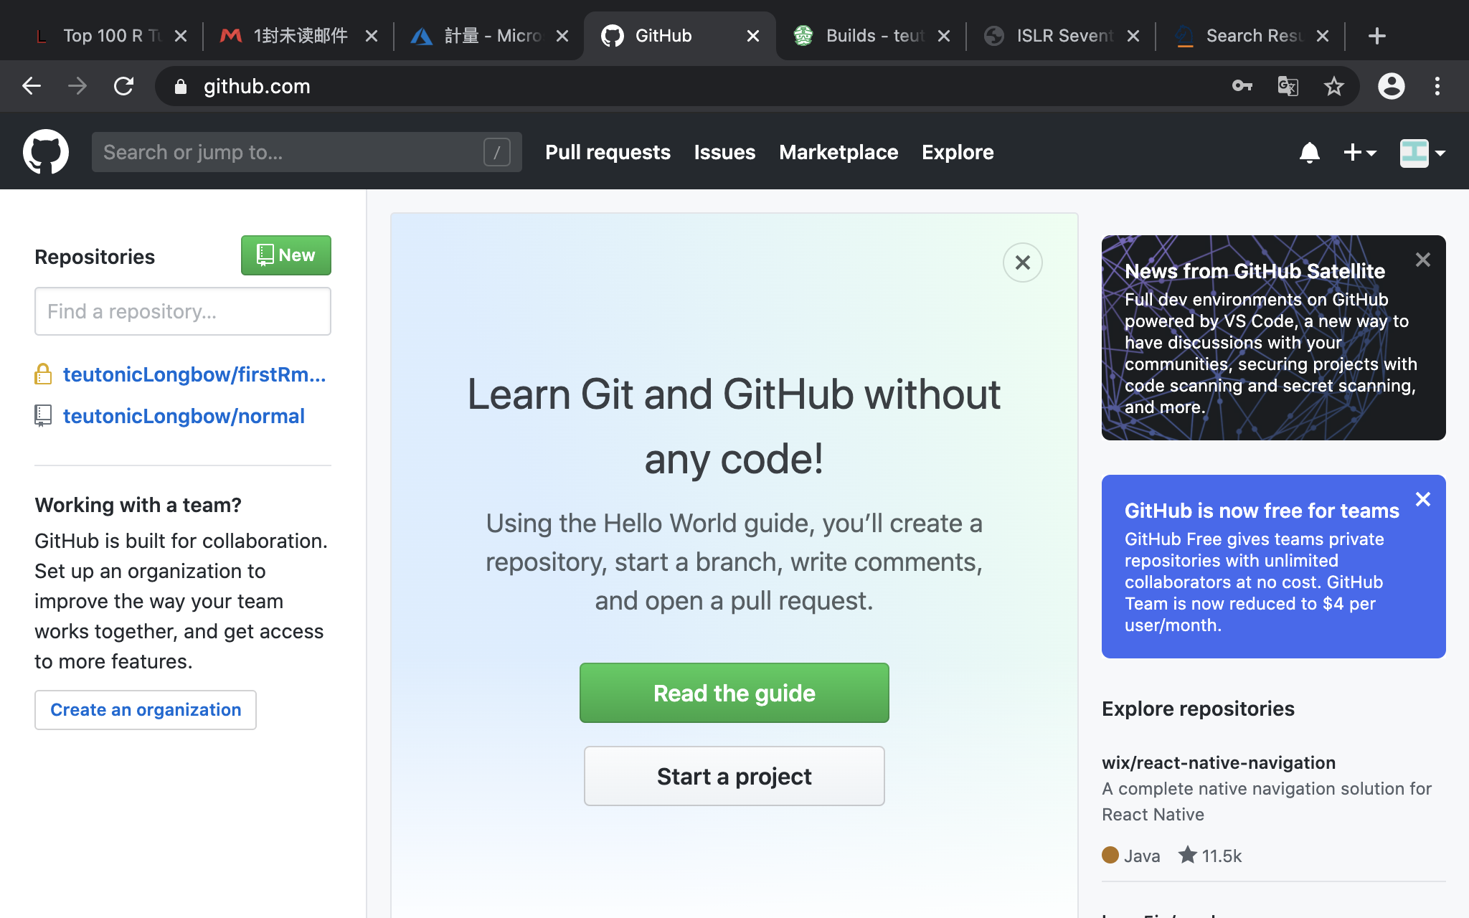
建立新 repository
點擊左上方的 new

Slide 7
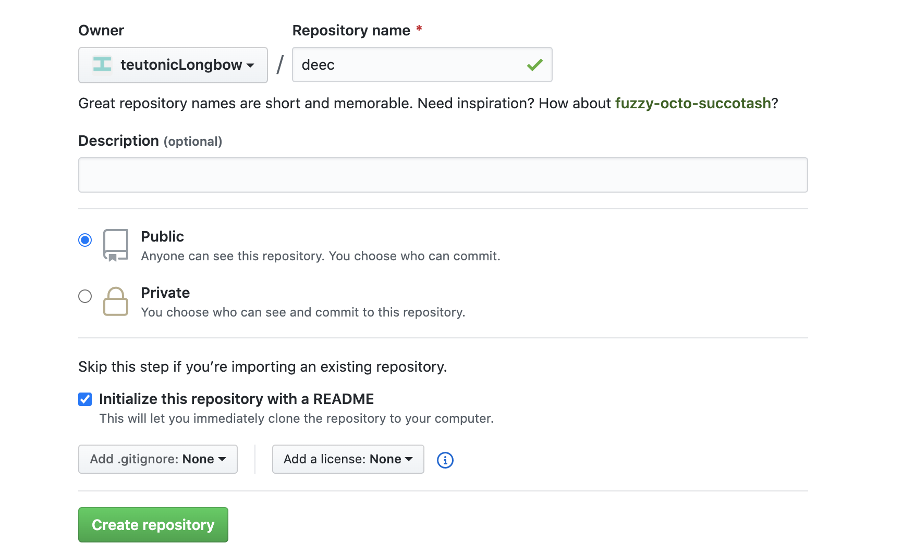
建立新 repository
新增名稱、勾選下方 Readme
然後按下方 Create repository

Slide 8
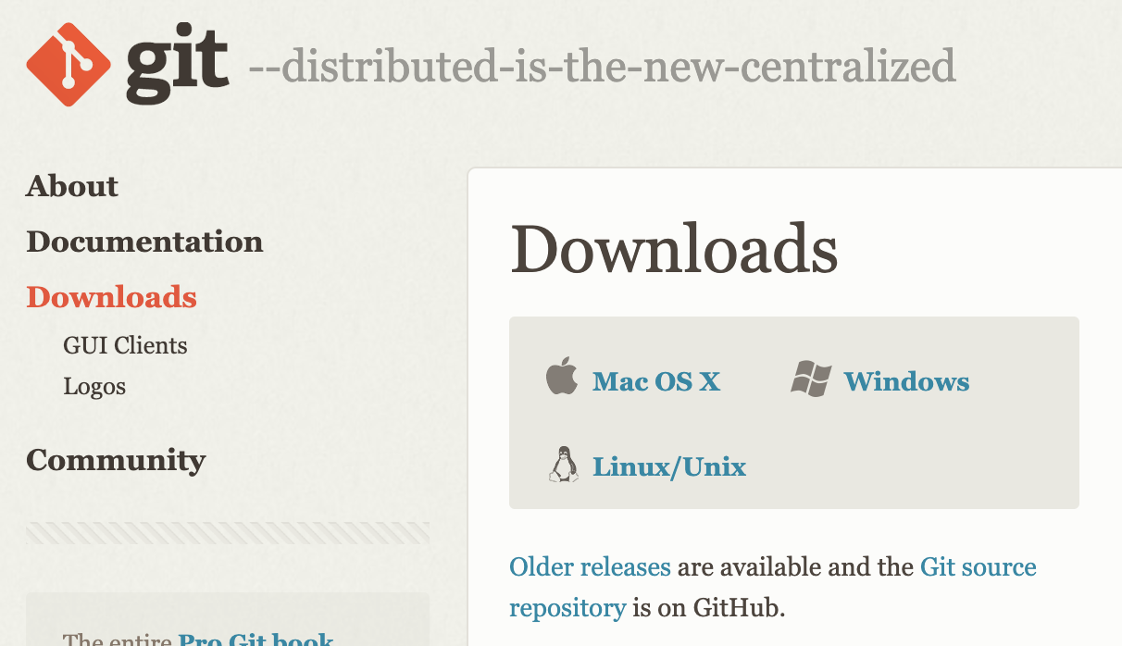
安裝 git
https://git-scm.com/downloads
依照預設指示安裝

Slide 9
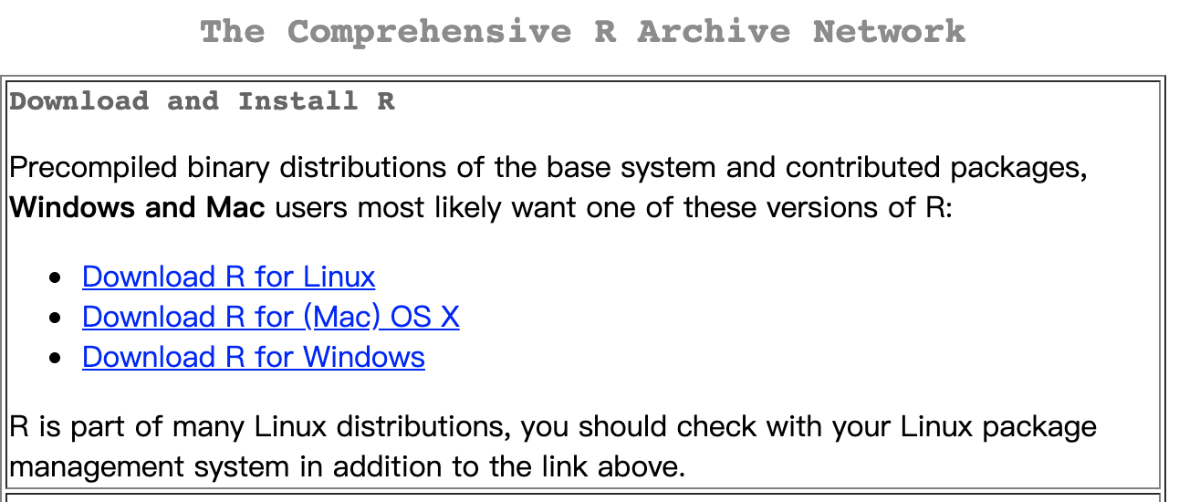
安裝 R 語言
https://cran.r-project.org/
依照預設安裝程序安裝即可

Slide 10
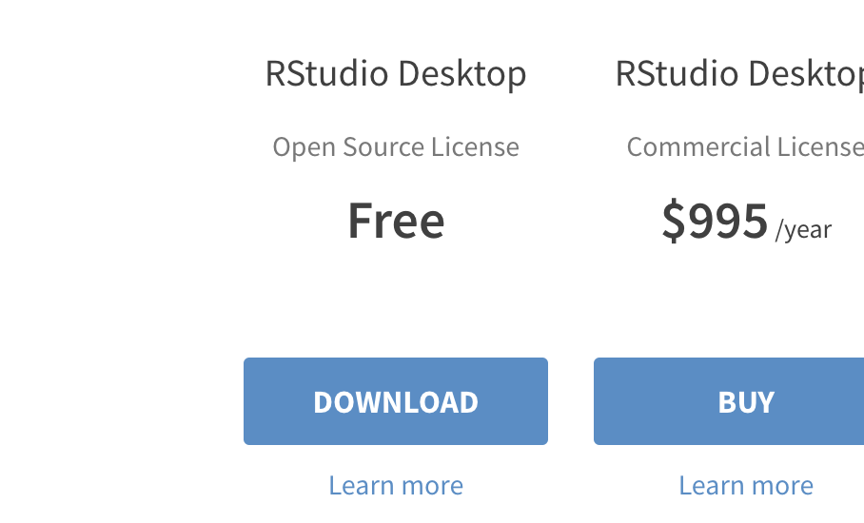
安裝 RStudio
https://rstudio.com/products/rstudio/download/
使用一般 Desktop 版本，依預設流程安裝

Slide 11
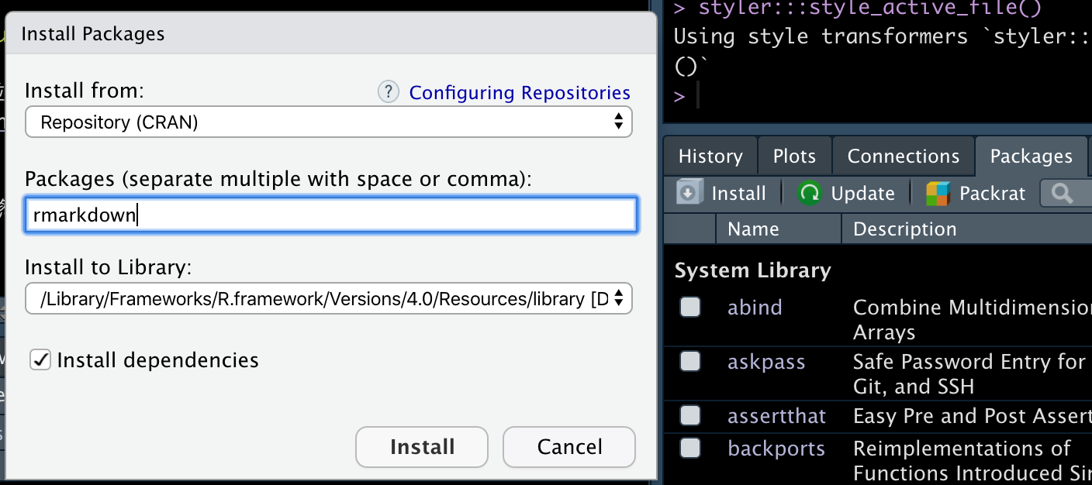
安裝套件
1
3
2
4
打開 RStudio，如圖所示找到 Packages 標籤，點選下一列的
Install 按鈕，在彈跳視窗的第二行輸入 rmarkdown 然後按下 install 即可安裝該套件，重複此動作來安裝 knitr 和 tinytex 套件

Slide 12
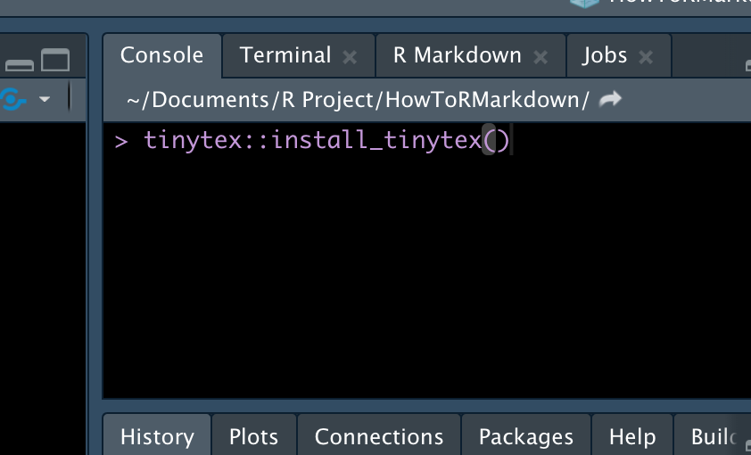
如果你沒安裝 latex，就裝tinytex
1
2
點選 Console 標籤
輸入 tinytex::install_tinytex()，按下 Enter

Slide 13
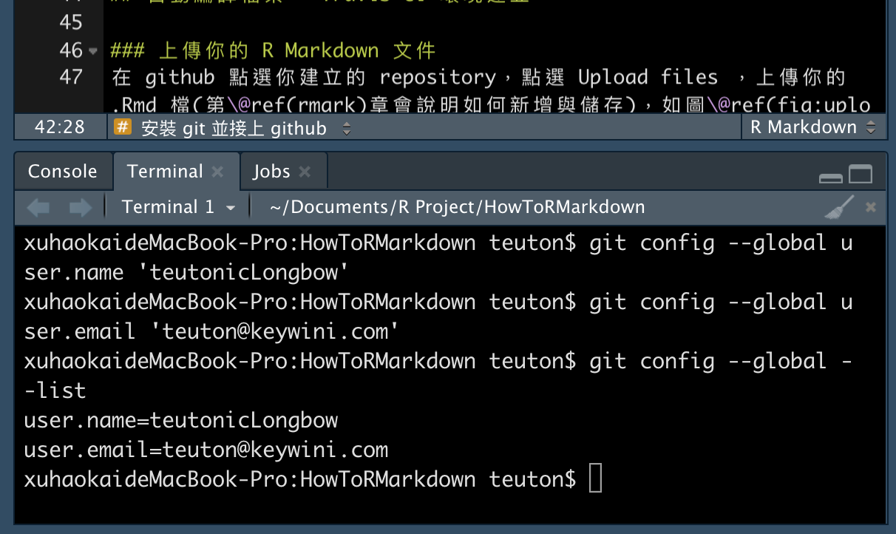
設定 Git 使用帳戶
找到 Terminal 標籤，告知使用者帳戶與信箱

Slide 14
一次一行，第三行確認結果
git config --global user.name '你的帳號名稱'
git config --global user.email '你的註冊信箱@example.com'
git config --global --list

Slide 15
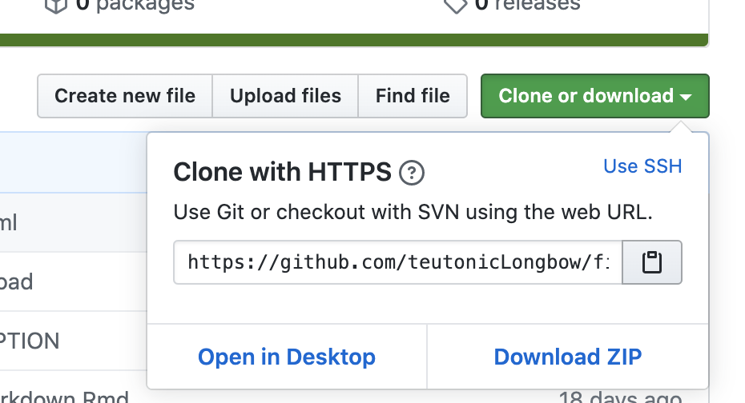
將 repository 複製到 RStudio
點擊 Clone or download
點擊右側圖片複製連結

Slide 16
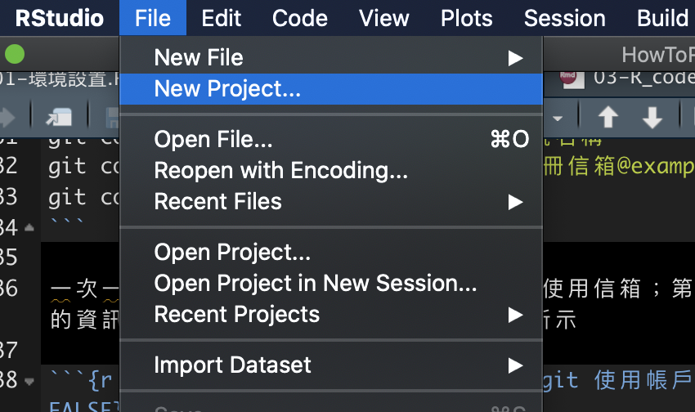
將 repository 複製到 RStudio
回到 RStudio，上方 File -> New Project…

Slide 17
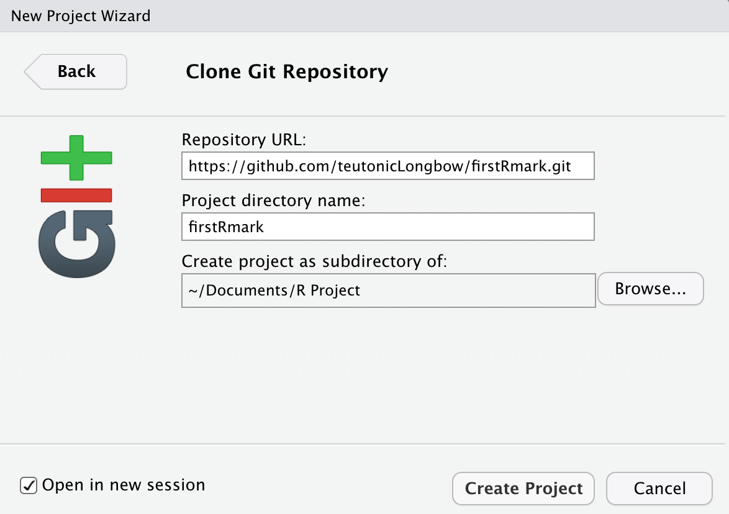
將 repository 複製到 RStudio
Version control -> Git
第一行貼上網址，左下方打勾，然後 Create Project

Slide 18
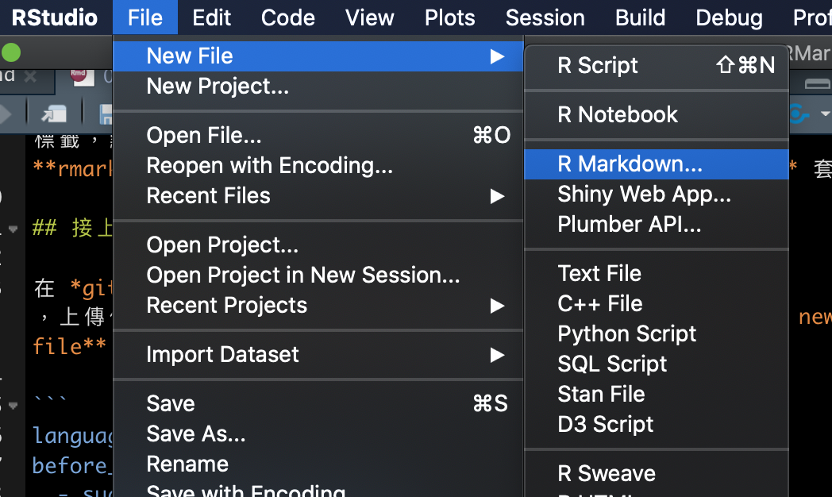
新增一份 RMarkdown 文件
RStudio 最上面一列
File -> New File -> R Markdown…

Slide 19
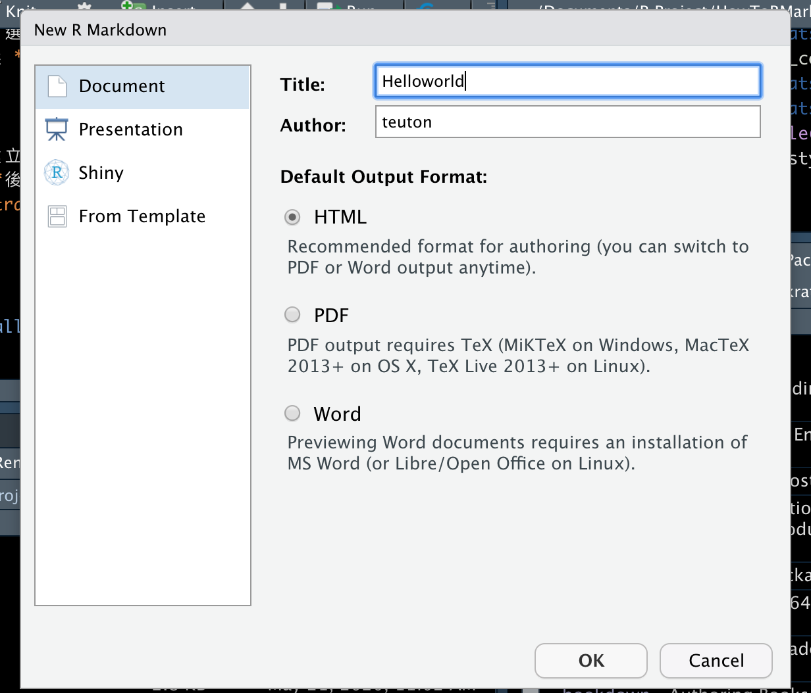
新增一份 RMarkdown 文件
修改標題與作者，按下 OK

Slide 20
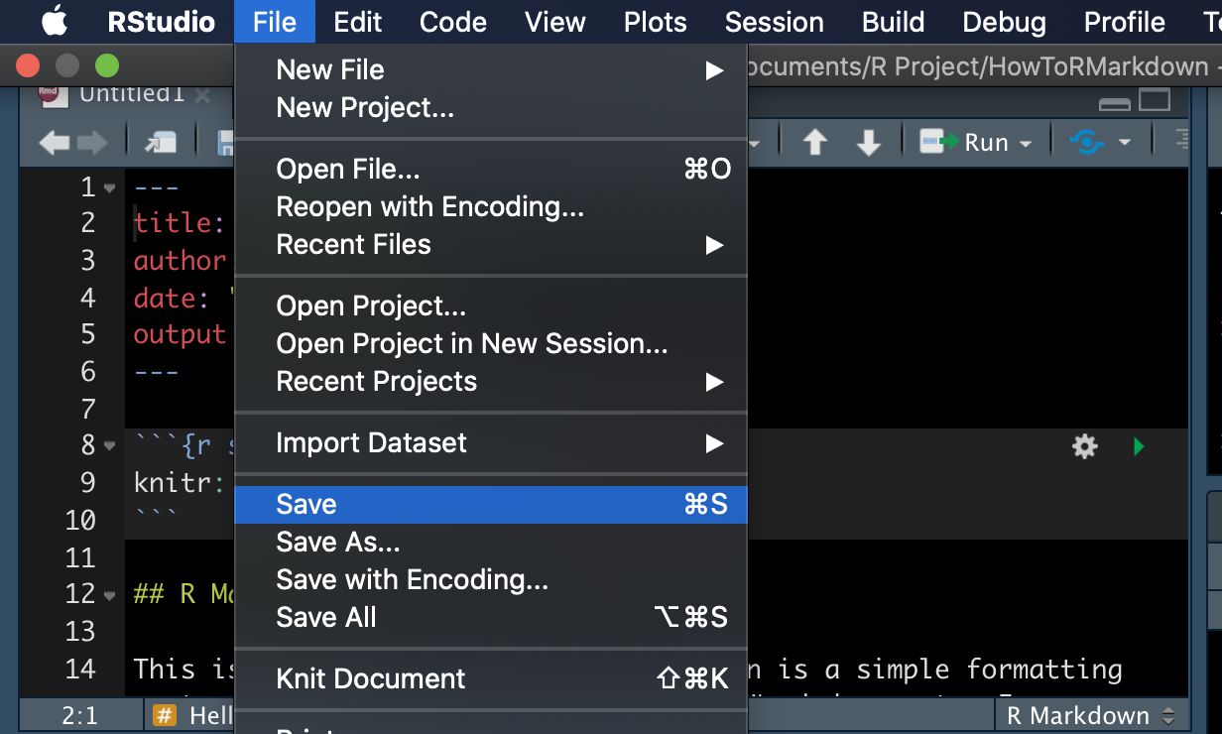
儲存 R Markdown 文件
File -> Save
快捷鍵 ctrl/cmd + S

Slide 21
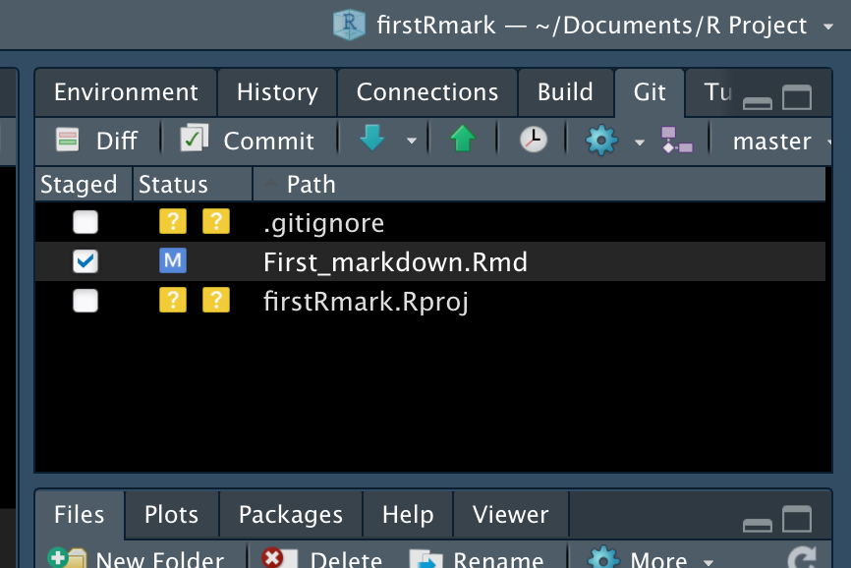
將變更更新至 github
1
3
2
找到 Git 標籤，將要更新的檔案左側 Staged 打勾
然後點選 Commit

Slide 22
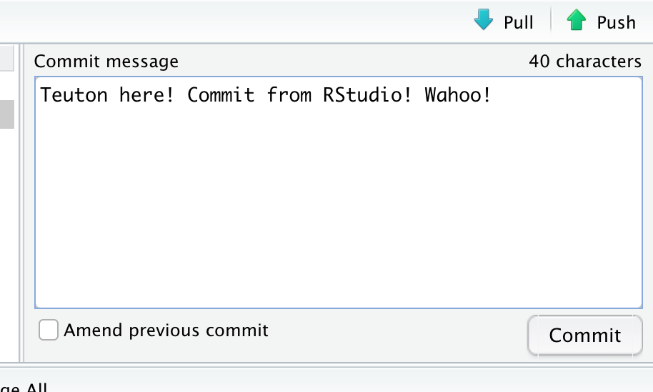
將變更更新至 github
在右上方輸入此更新的文字說明
按下 Commit

Slide 23
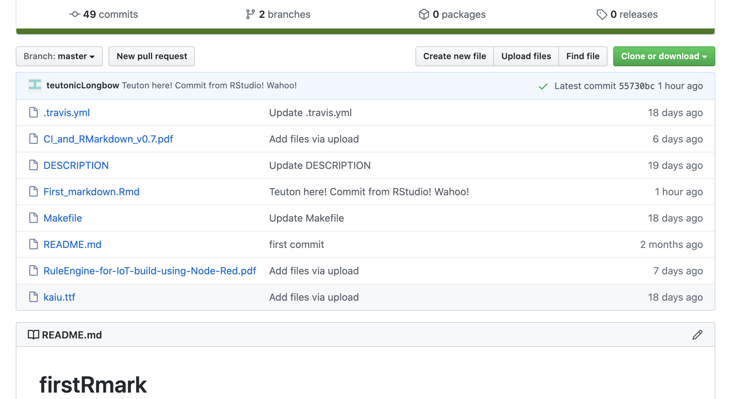
將變更更新至 github
一段時間之後，github 出現更新結果

Slide 24
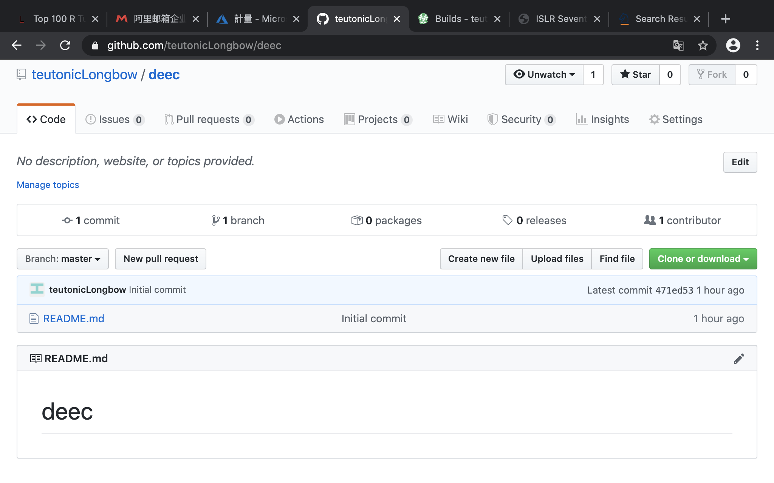
接上 CI — 上傳 .Rmd檔
回到 github，點選 Upload files

Slide 25
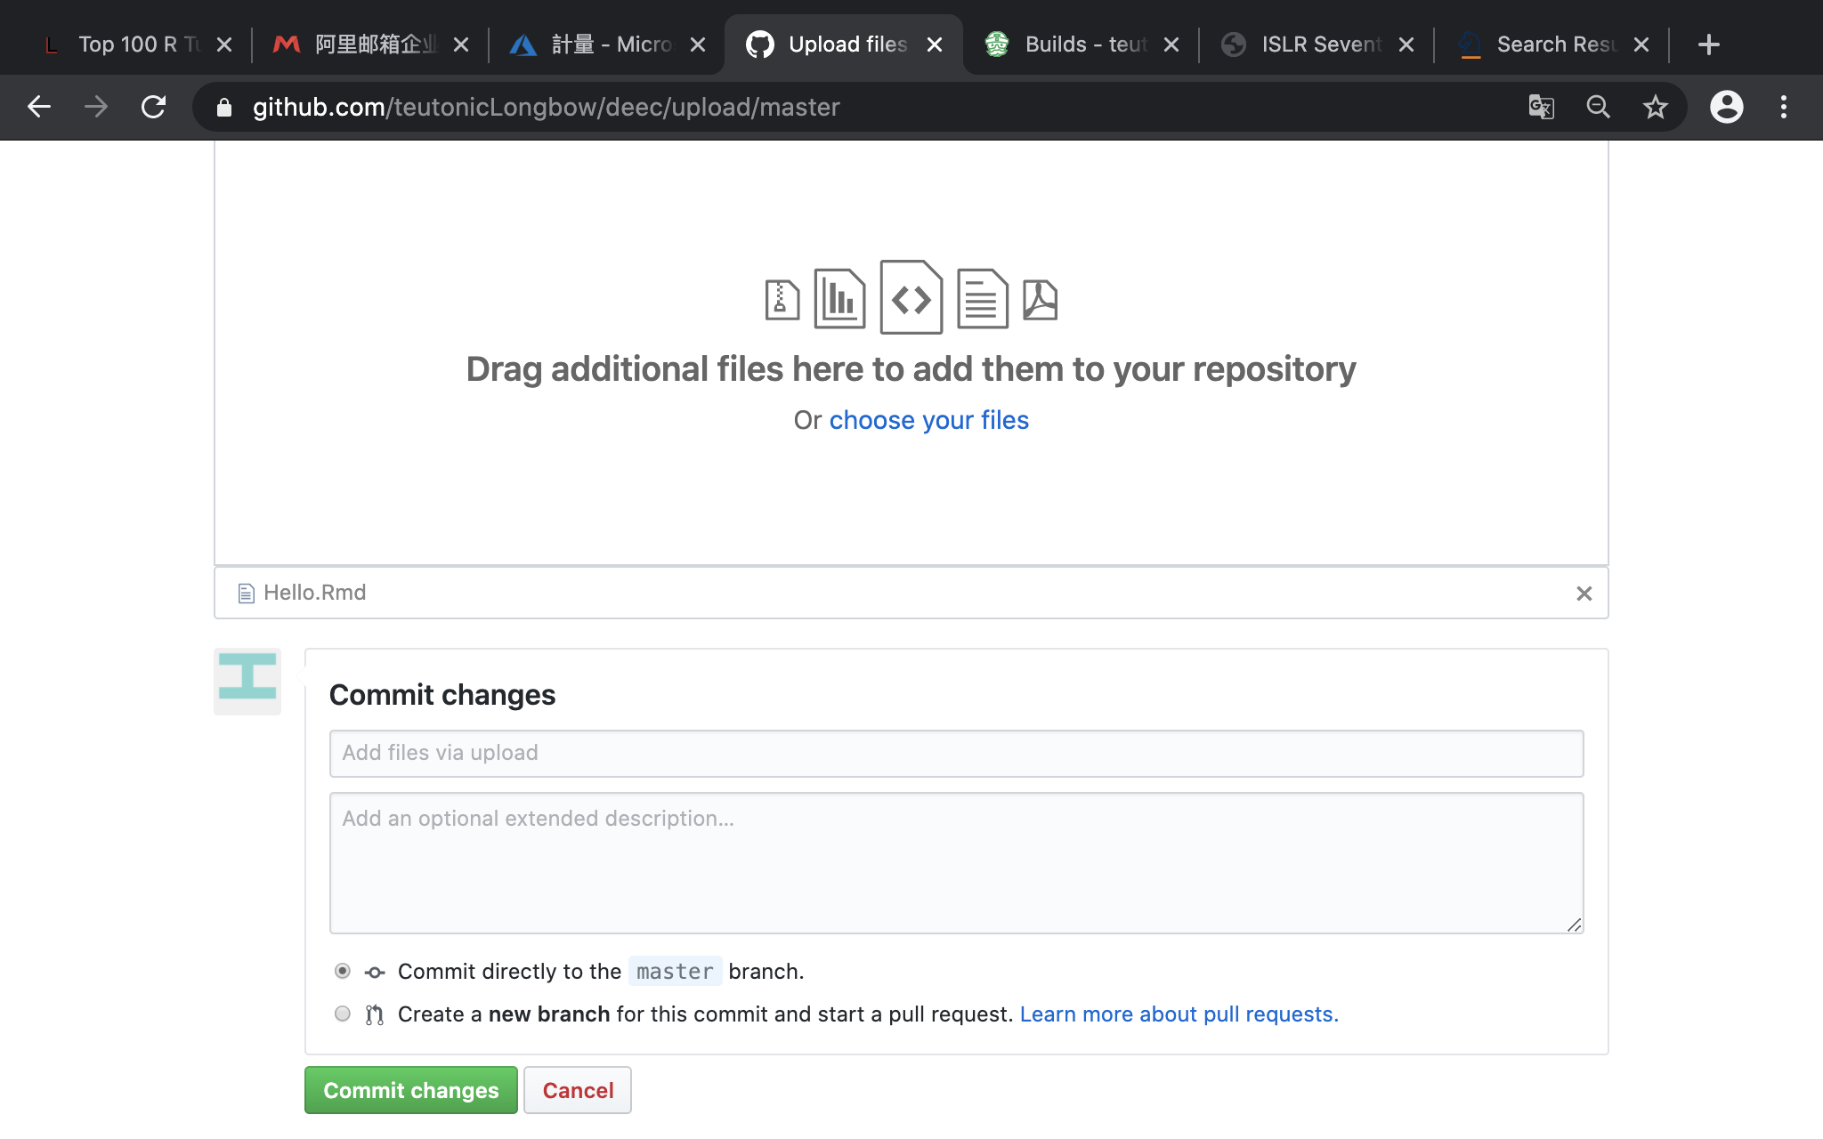
接上 CI — 上傳 .Rmd檔
將剛才儲存的 .Rmd 檔上傳，點選 Commit changes

Slide 26
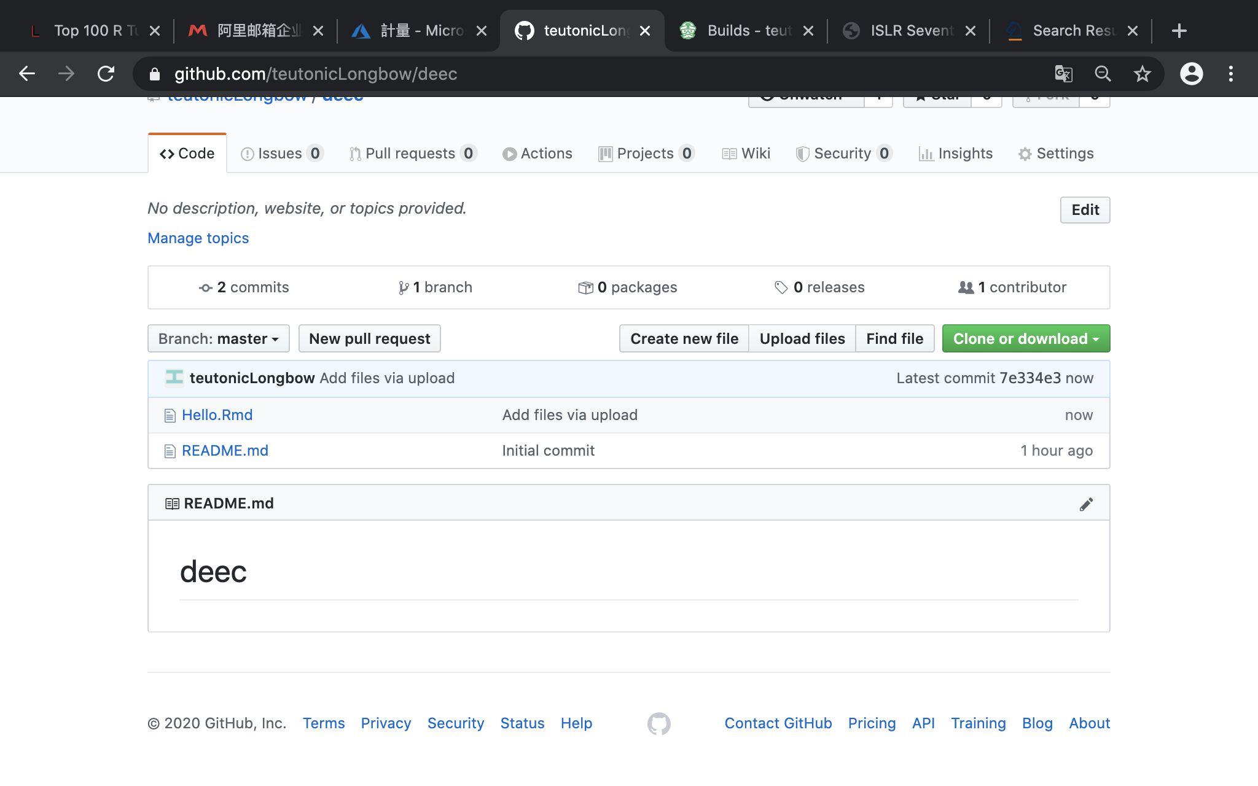
接上 CI — 新增.travis.yml
點選 Create new file

Slide 27
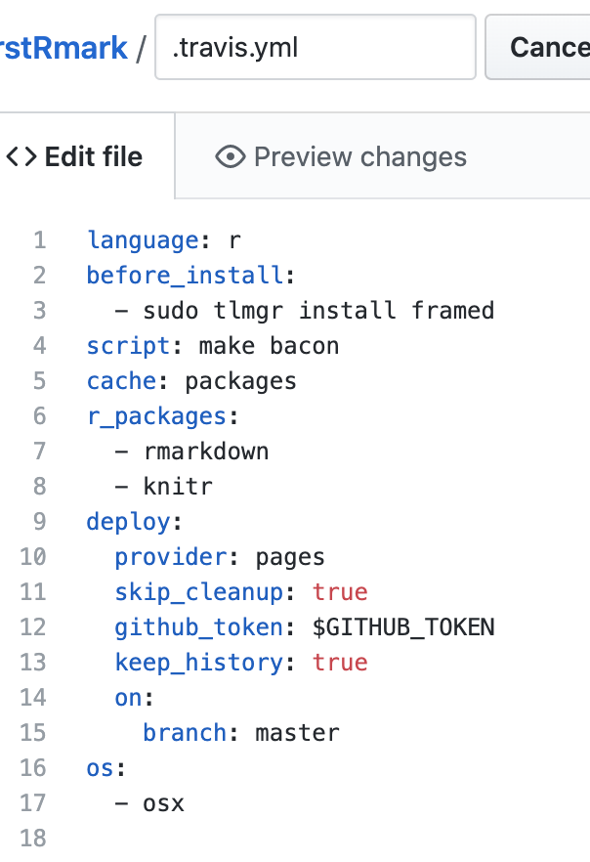
接上 CI — 新增 .travis.yml
檔名必須是.travis.yml
新增內容後，拉到畫面下方點選 Commit new file

Slide 28
.travis.yml 內容說明
Language 宣告使用的程式語言，此處使用 r 語言
before_install 告知虛擬機作業前需要額外安裝的程式，此處的安裝套件是為了處理pdf輸出而安裝
Script 告知虛擬機執行動作，此處呼叫 Makefile 執行其定義的 bacon 指令(編譯文件)，後面會介紹
Cache 宣告虛擬機快取記憶體儲存內容，此處儲存 package ，即自動編譯期間儲存套件資料，「似乎」可加快編譯時間

Slide 29
(續).travis.yml 內容說明
r_packages 宣告自動編譯需要安裝的r套件，如果未來的文件使用其他套件就要加入
Deploy 宣告將輸出送回 github 的方式，此處將編譯檔案自動更新至 github
Os 宣告虛擬機使用系統，此處為 macos，你可能會需要根據目前作業系統來修改此條目

Slide 30
.travis.yml 內容一
language: r
before_install:
- sudo tlmgr install framed
script: make bacon
cache: packages
r_packages:
- rmarkdown # 縮排可以使用空格
- knitr

Slide 31
.travis.yml 內容二
deploy:
provider: pages
skip_cleanup: true
github_token: $GITHUB_TOKEN # 在 github 設置，後面介紹
keep_history: true
on:
branch: master
os:
- osx

Slide 32
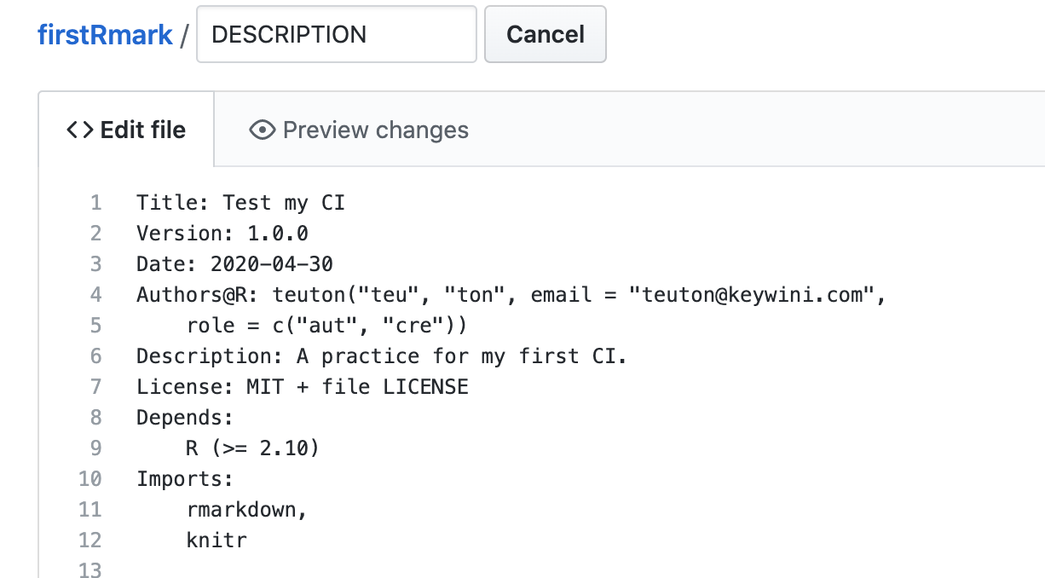
接上 CI — 新增 DESCRIPTION
用同樣方法新增 DESCRIPTION 檔

Slide 33
這個主要是寫給人看的
Title: Test my CI
Version: 1.0.0
Date: 2020-04-30
Authors@R: teuton("teu", "ton", email = "teuton@keywini.com",
role = c("aut", “cre"))
Description: A practice for my first CI.

Slide 34
(續)但還是建議不要亂寫
License: MIT + file LICENSE
Depends:
R (>= 2.10)
Imports:
rmarkdown,
knitr

Slide 35
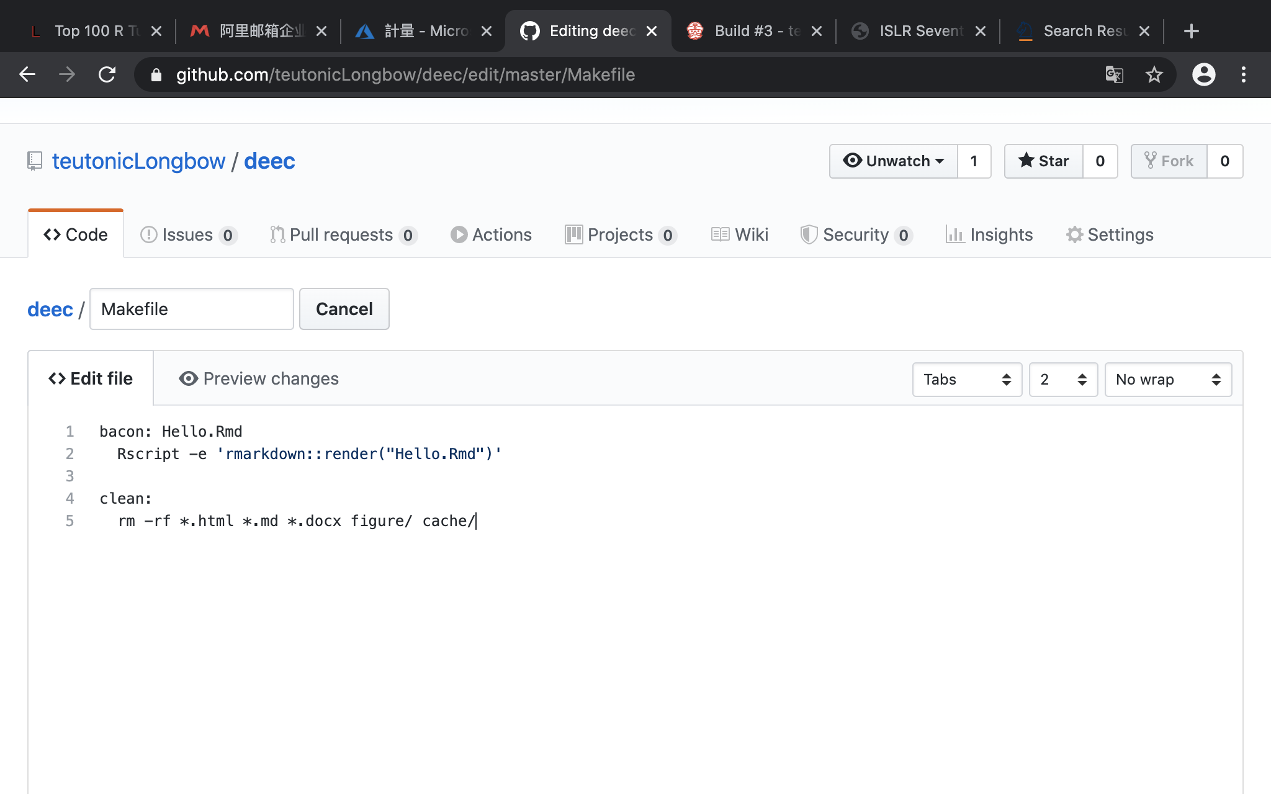
接上 CI — 新增 Makefile
用同樣方法新增 Makefile 檔
Bacon 後面的檔名及下一行括弧內使用你的.Rmd檔名

Slide 36
(很重要)兩個縮排必須是Tab
bacon: Hello.Rmd
Rscript -e ‘rmarkdown::render("Hello.Rmd")'
clean:
rm -rf *.html *.md *.docx figure/ cache/

Slide 37
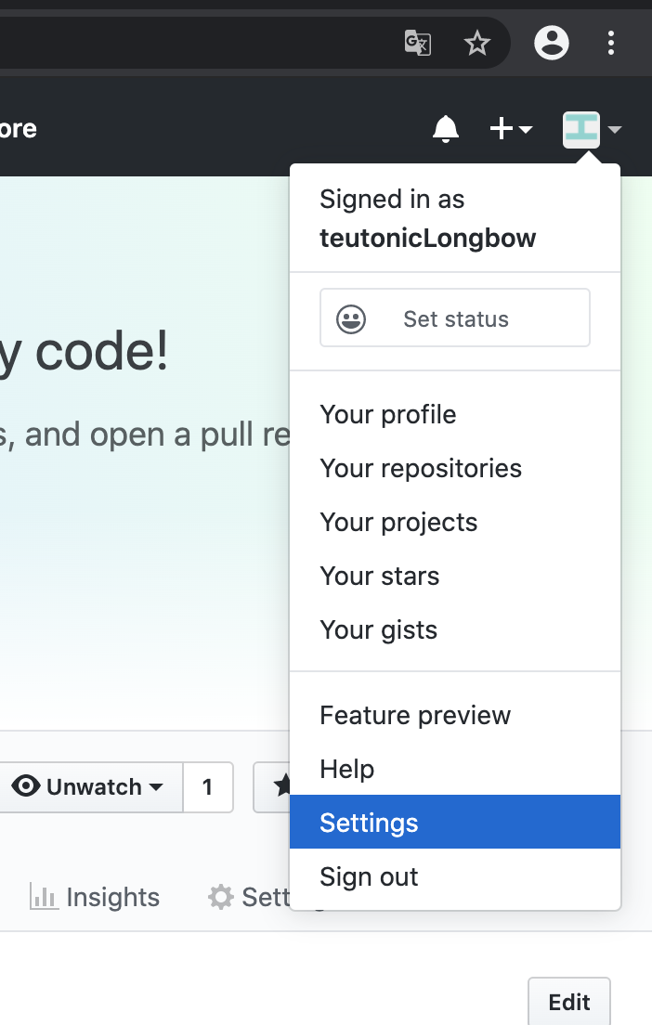
創立
GITHUB_TOKEN
回到 GitHub 網頁
點選右上方的圖形選單
下拉，選擇 Settings

Slide 38
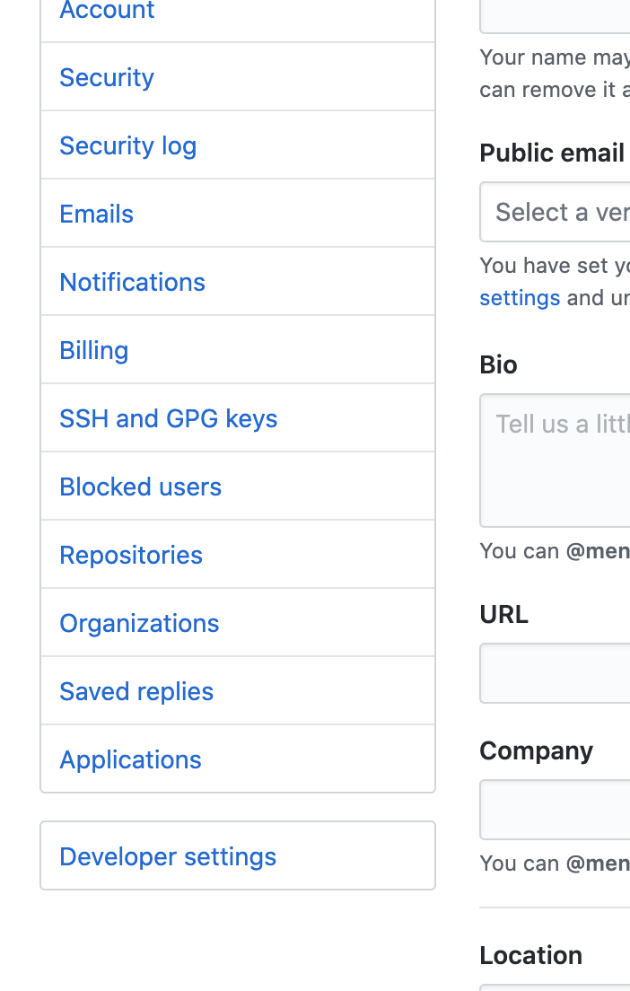
創立
GITHUB_TOKEN
點選
Developer settings

Slide 39
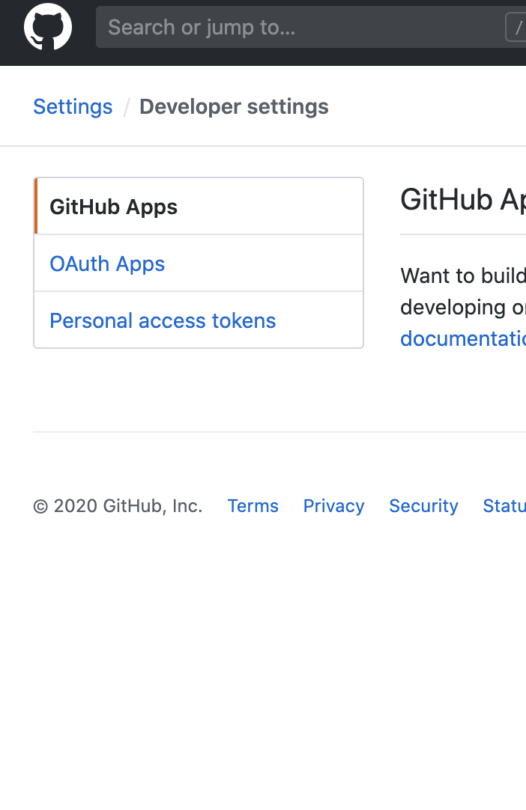
創立
GITHUB_TOKEN
點選
Personal access tokens

Slide 40
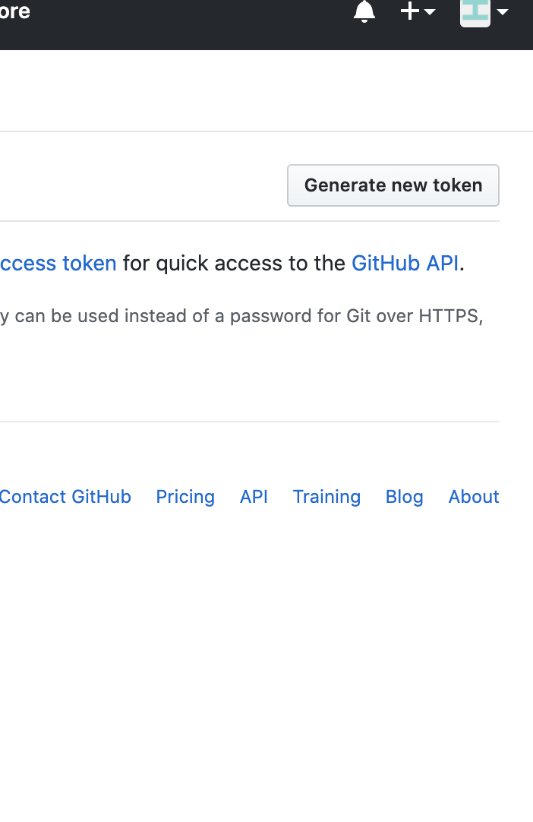
創立
GITHUB_TOKEN
點選右上方
Generate new token

Slide 41
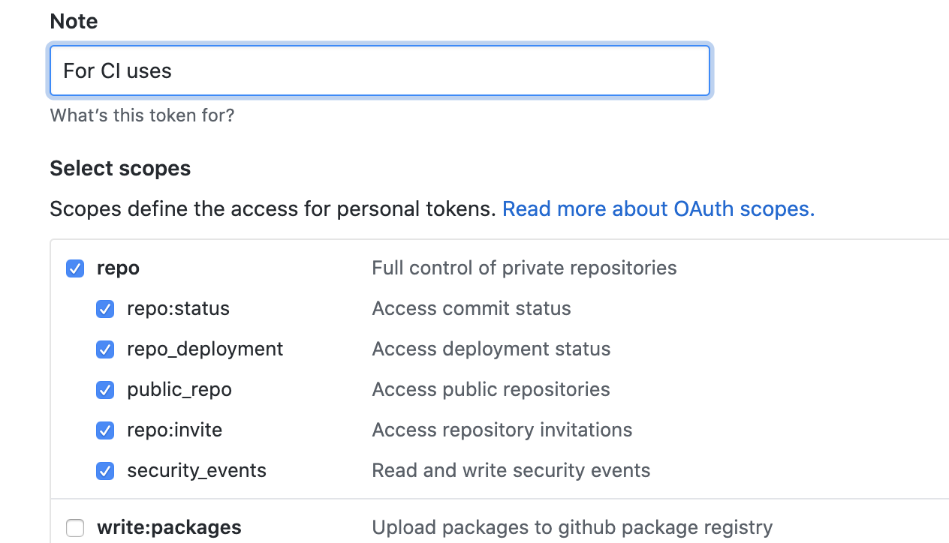
創立 GITHUB_TOKEN
填寫Note，點選 repo，再下拉點選 Generate token
(警告：下一步搞砸就要重來)

Slide 42
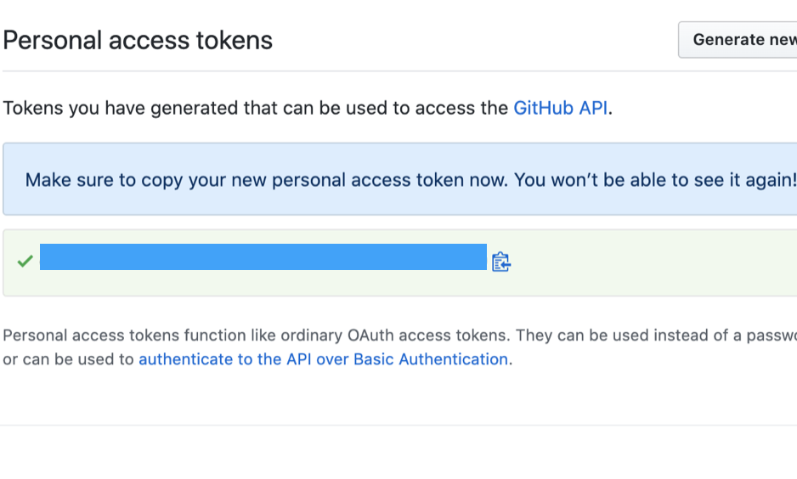
創立 GITHUB_TOKEN
點擊右側的圖示來複製產生的這串字
注意：重新整理後這段文字會消失！搞砸了就要重新建立！

Slide 43
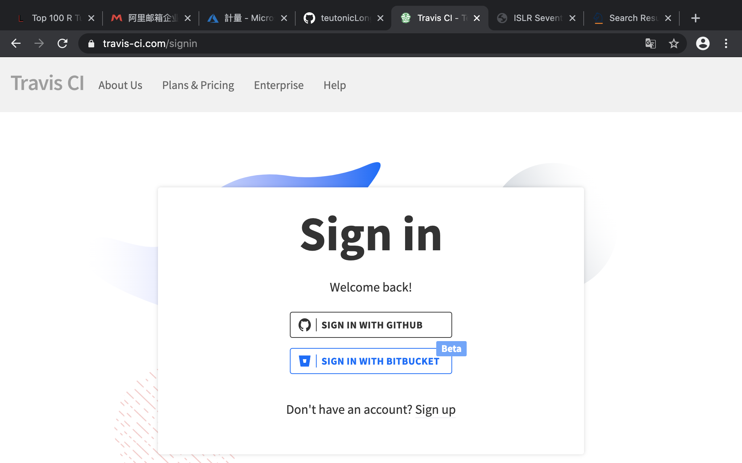
登入 Travis.ci
https://travis-ci.com/signin
使用 GitHub 帳號登入

Slide 44
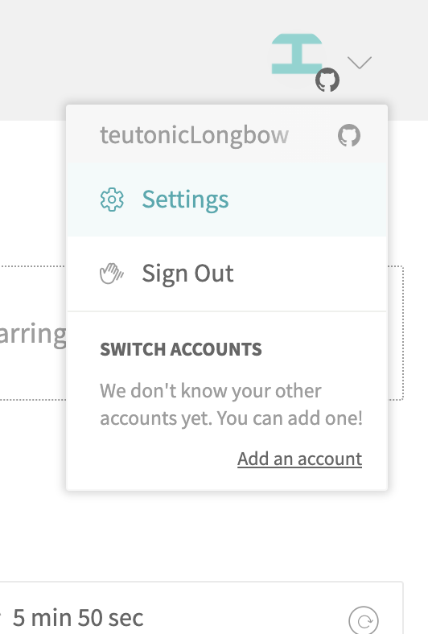
創立 GITHUB_TOKEN
在 Travis.ci
點選右上方的圖示選單
點選 Settings

Slide 45
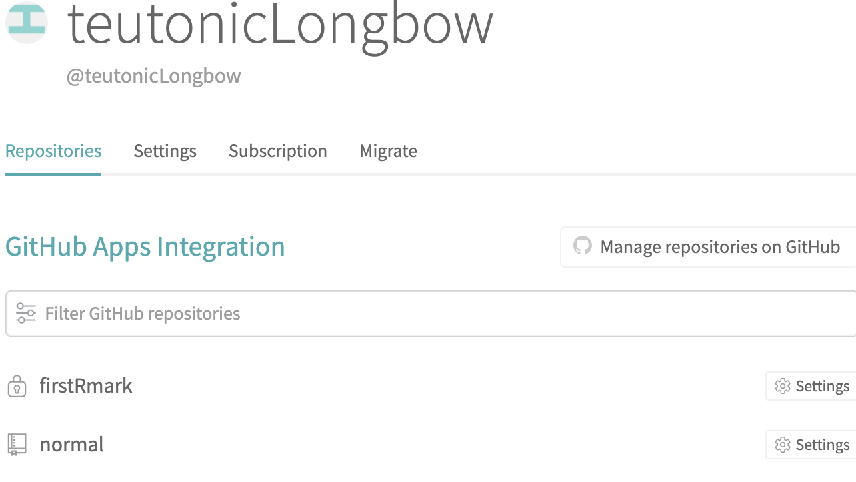
創立 GITHUB_TOKEN
找到你剛新增的 Repository
點選右側的 Settings

Slide 46
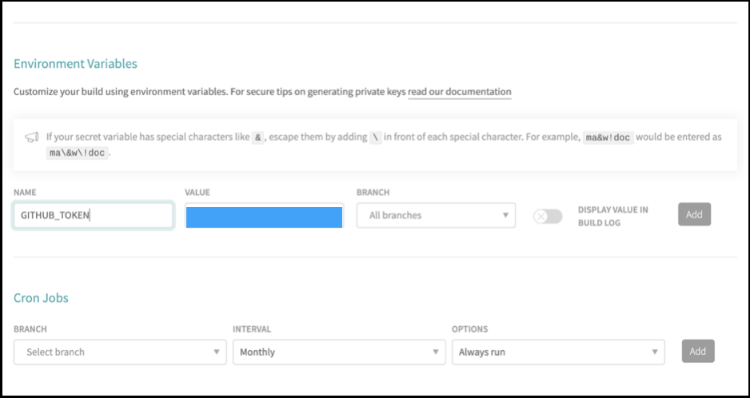
創立 GITHUB_TOKEN
向下拉，找到Environment Variables 條目，NAME 寫 GITHUB_TOKEN
VALUE 貼上剛才複製的長字串，點選右邊的 Add

Slide 47
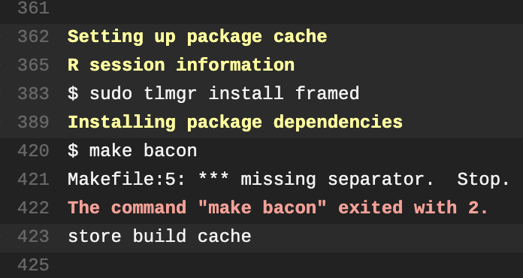
Makefile 沒使用 Tab 的下場
這是容易犯的錯誤，要注意！

Slide 48
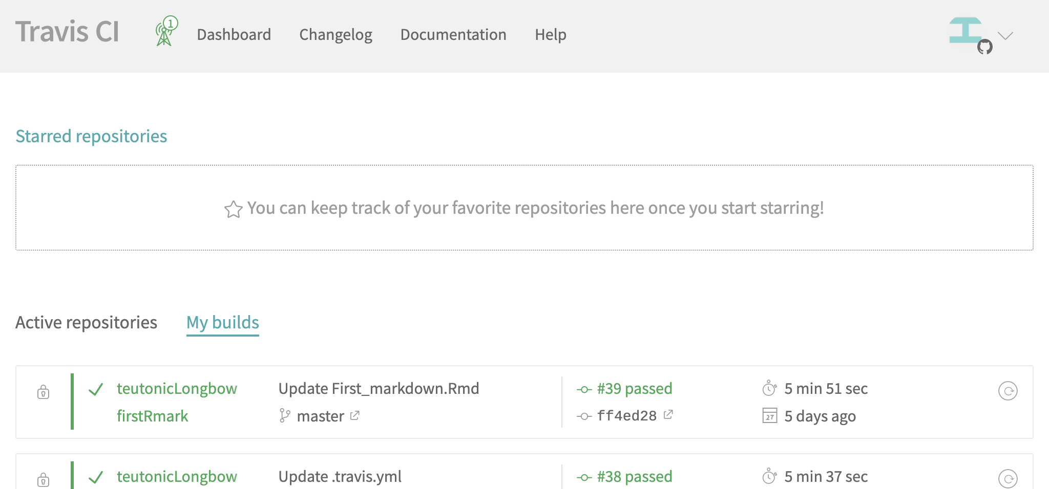
自動編譯成功!

Slide 49
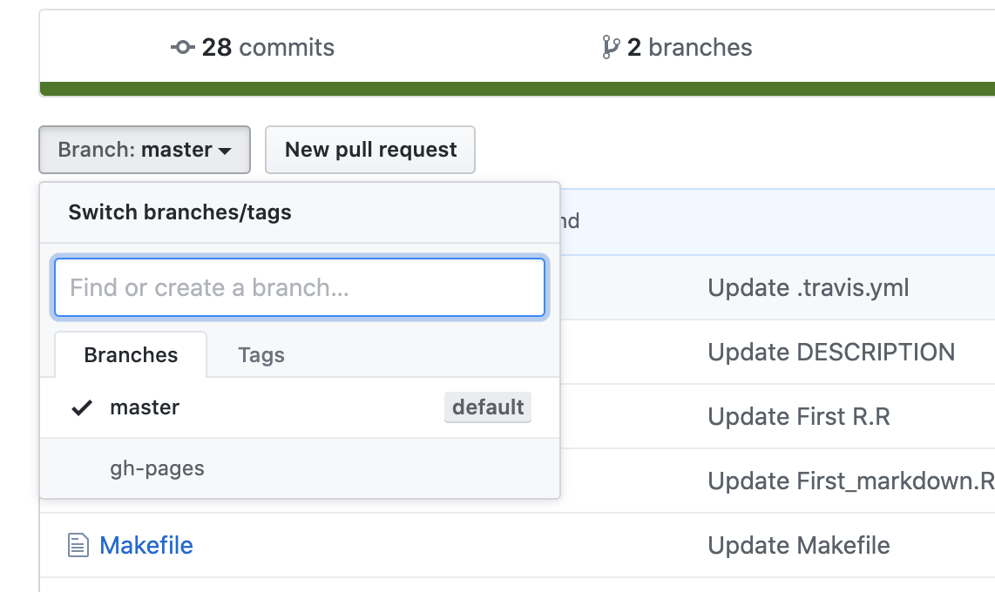
查看自動編譯檔案輸出
回到 GitHub ，點選左側 Branch 選單
下拉點選gh-pages

Slide 50
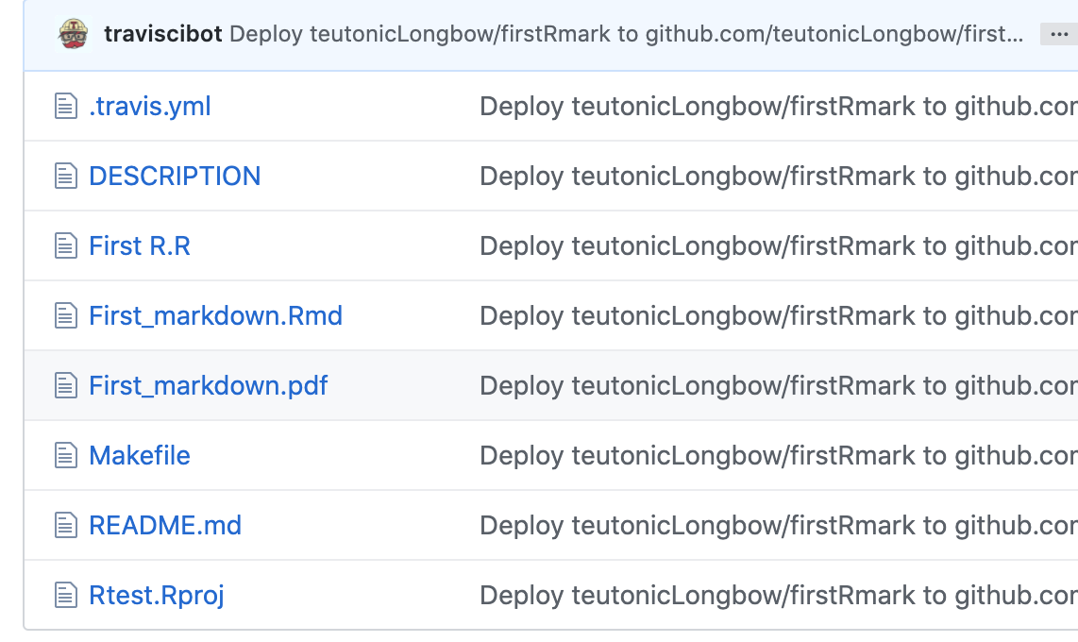
查看自動編譯檔案輸出
在這裡可以看到自動編譯的檔案
點擊以查看結果

Slide 51
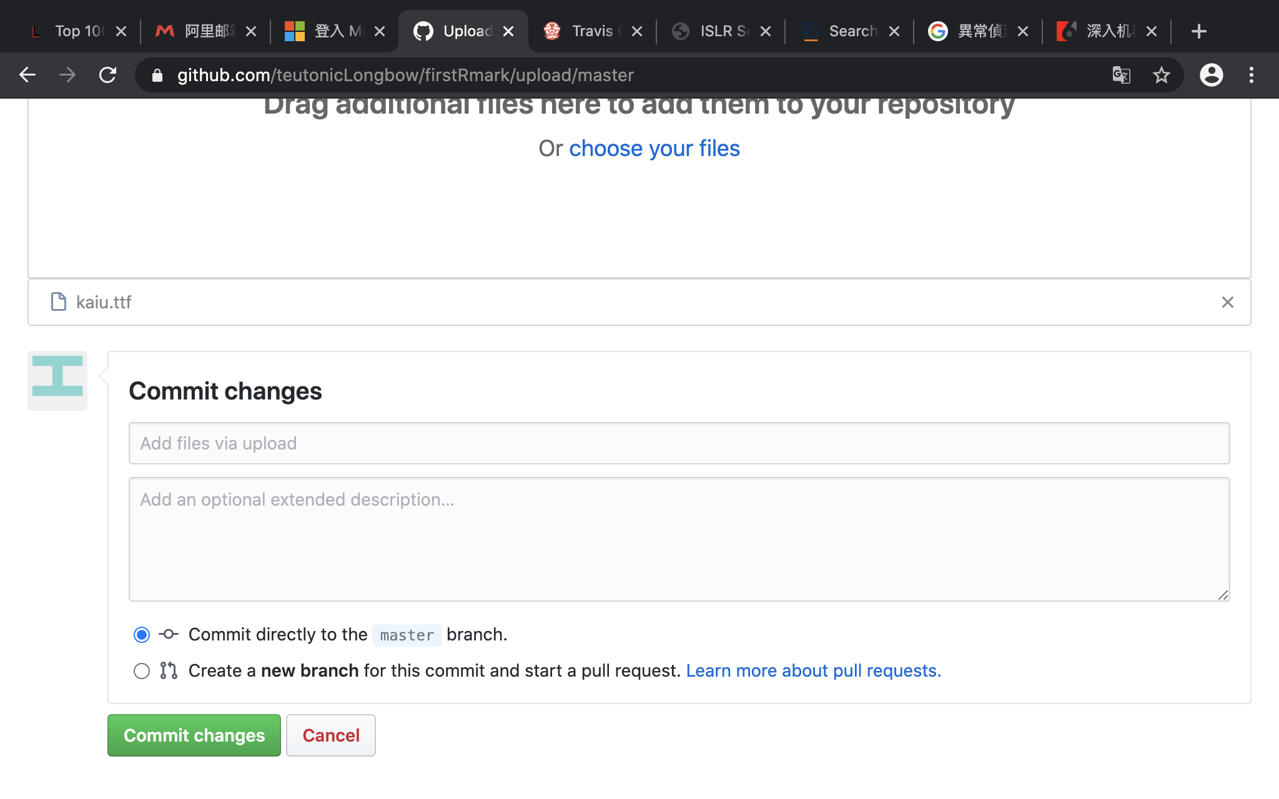
如果.Rmd文件輸出pdf有使用中文
下載中文字體的 .ttf檔，例如下方連結是標楷體字體，然後上傳至github
http://sf1.loxa.edu.tw/104736/Download/kaiu.ttf

Slide 52
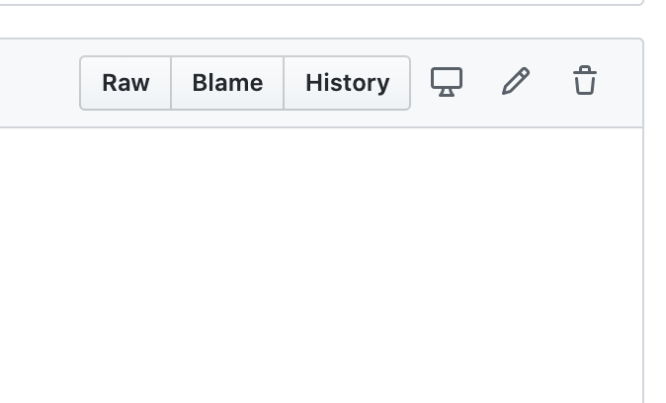
.Rmd檔也要修
在 GitHub 上點選你的 .Rmd 文件
點擊右側的鉛筆圖示就能編輯檔案

Slide 53
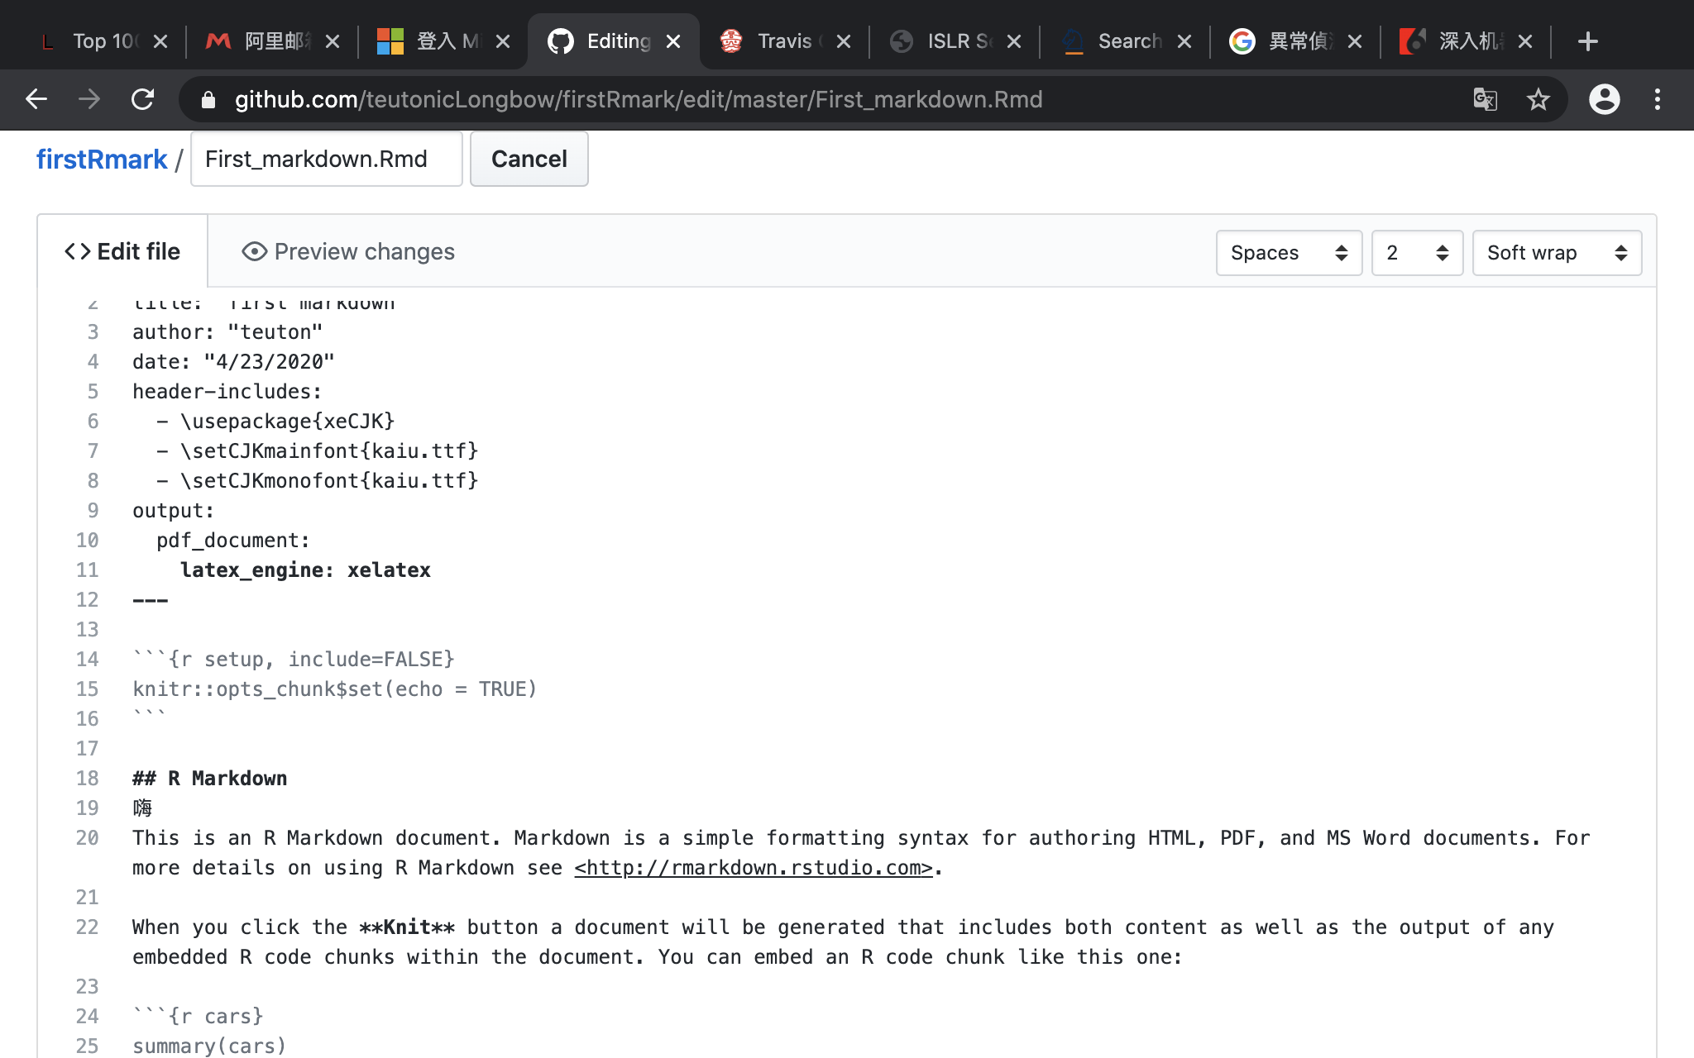
.Rmd檔也要修
在上方由兩個三橫線包夾的區域
修改output內容

Slide 54
把kaiu.ttf換成你的中文字體檔
header-includes:
- \usepackage{xeCJK}
- \setCJKmainfont{kaiu.ttf}
- \setCJKmonofont{kaiu.ttf}
output:
pdf_document:
latex_engine: xelatex

Slide 55
R Markdown

Slide 56
R Markdown 優點
融合程式碼與文件撰寫為一體，使用程式編輯文件可以輕鬆美化文件，可呈現程式碼並呈現編譯結果，加入作者的想法，以分析筆記的文件格式呈現，支援多個程式語言如 Python, R, SQL, javascript, CSS, C 等

Slide 57

R Markdown 格式轉換原理
編譯 R Markdown 文件，先經由 knitr 套件將內嵌程式碼編譯，以此建立一個包含程式碼與輸出的 Markdown 文件，接著用 pandoc 將其轉成各種使用者選擇的輸出格式，由於 Pandoc 無法直接將 Markdown 轉成 Pdf，所以會先將其轉成 tex 檔後再經由 LaTeX (或是 RStudio 上的 tinytex)轉成 Pdf．

Slide 58
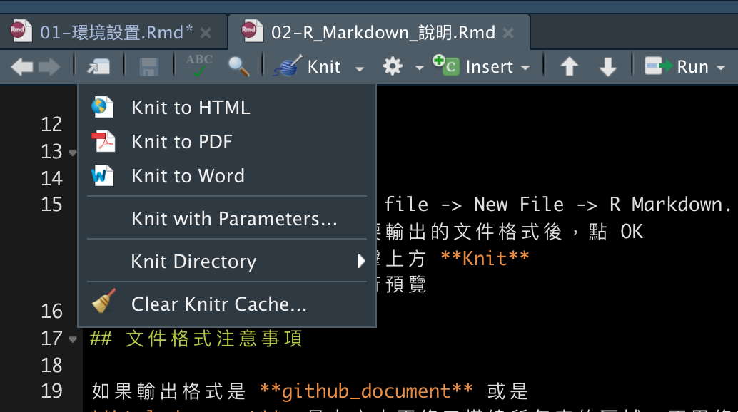
編譯 R Markdown 文件
打開你的.Rmd檔後，直接點選上方 knit 鍵
或是點選其旁邊的選單決定其他輸出格式

Slide 59
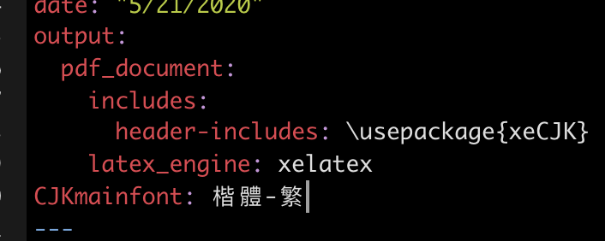
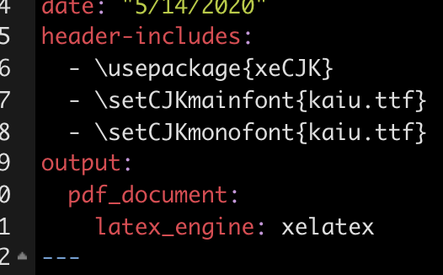
Pdf 輸出要注意!
如果是html或是word，這些格式直接支援中文
如果是pdf，那要修改上面的 output 行才能顯示中文

Slide 60
方法一 使用電腦已安裝字體
(快速方便)
output:
pdf_document:
includes:
header-includes: \usepackage{xeCJK}
latex_engine: xelatex
CJKmainfont: 楷體-繁 # 請到電腦字體庫挑選欲使用字體取代

Slide 61
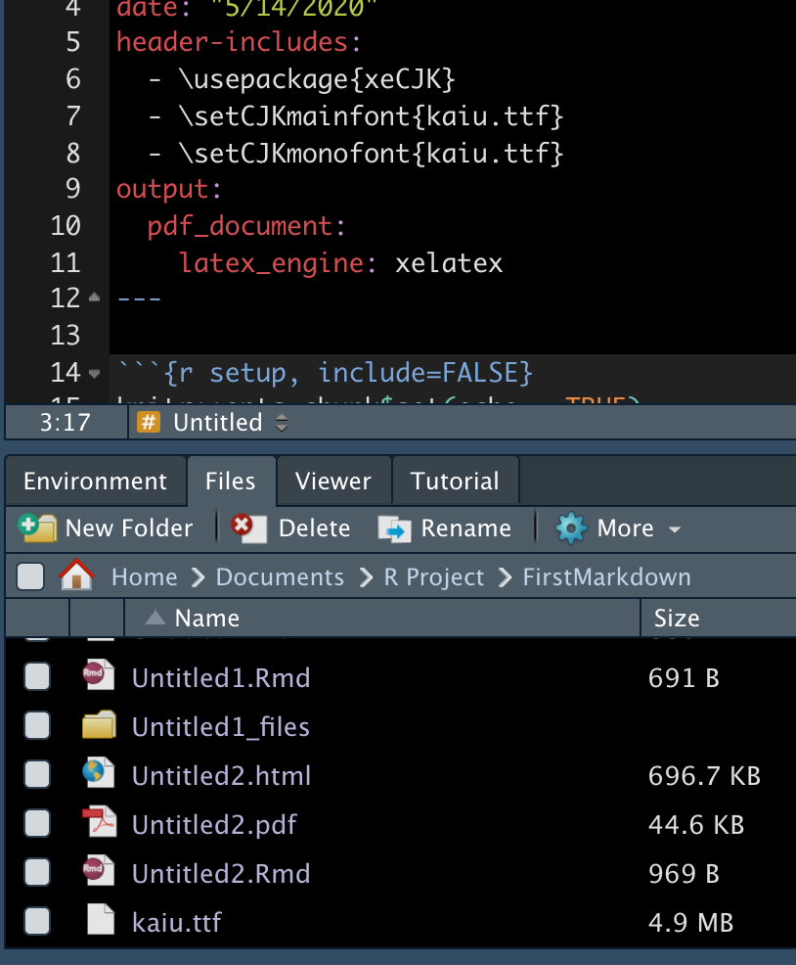
方法二 使用外來字體
(可用於CI，對照前面CI中文pdf設定)
下載中文字體.ttf檔，並將其與你的 .Rmd 檔放在同一個資料夾
本例使用的檔名為 kaiu.ttf，請將程式碼改成你下載的.ttf檔名

Slide 62
方法二 使用外來字體
(可用於CI，請參考前面中文pdf設定)
header-includes:
- \usepackage{xeCJK}
- \setCJKmainfont{kaiu.ttf} # 修改這裡
- \setCJKmonofont{kaiu.ttf} # 修改這裡
output:
pdf_document:
latex_engine: xelatex

Slide 63
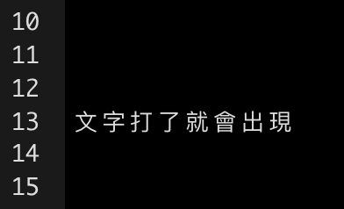

R Markdown
基本文法說明
段落文字

Slide 64
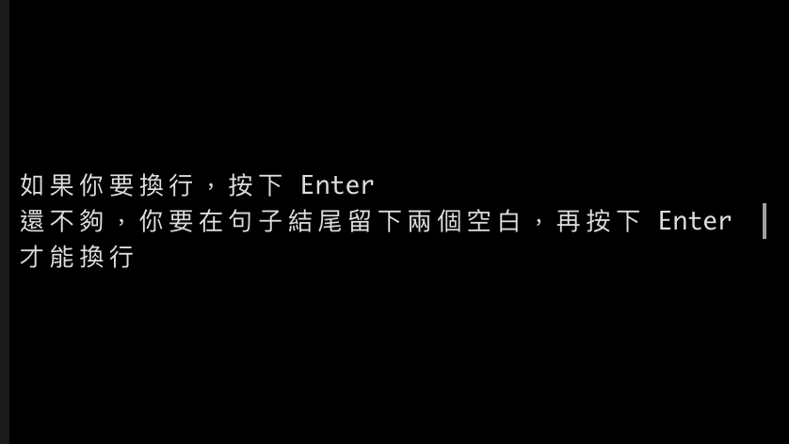
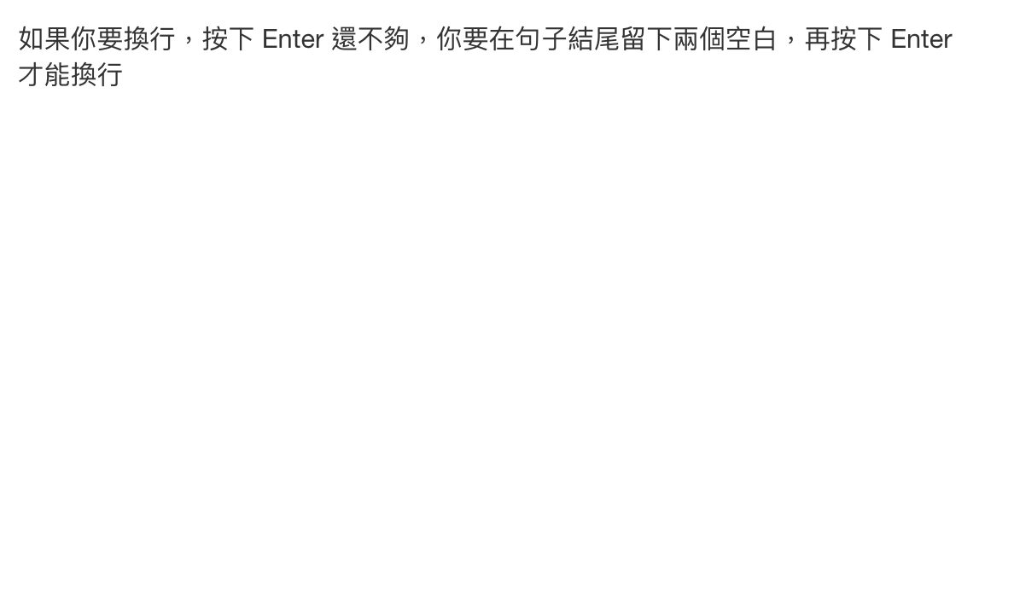
R Markdown
基本文法說明
要換行
要在句尾留下兩個空格

Slide 65
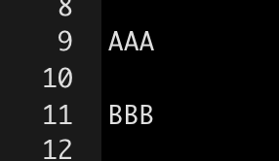

R Markdown
基本文法說明
要開始新段落
留一個空白行

Slide 66


R Markdown
基本文法說明
加入斜體或粗體字

Slide 67


R Markdown
基本文法說明
加入上標與下標

Slide 68


R Markdown
基本文法說明
橫線貫穿文字

Slide 69


R Markdown
基本文法說明
一些跳脫字元輸入法
如果要在文章使用含有文法意義的特殊符號，建議使用跳脫字元處理以避免無法預期的錯誤

Slide 70


R Markdown
基本文法說明
新增歷史名言

Slide 71


R Markdown
基本文法說明
新增大標題與副標題等

Slide 72


R Markdown
基本文法說明
新增目錄(要先新增各種標題) 可調整目錄顯示深度(預設為2)和新增章節編號

Slide 73


R Markdown
基本文法說明
新增超連結
與連結名稱

Slide 74


R Markdown
基本文法說明
匯入圖片
使用圖片相對路徑
如果成功找到圖檔
就會預覽顯示

Slide 75


R Markdown
基本文法說明
新增條列項目
使用二個空格或是 tab 縮排

Slide 76


R Markdown
基本文法說明
新增表格
各列使用’|’ 隔開
‘|’位在 Enter 上方
第一行是各列標題
第二行藉由擺放冒號決定對齊方式

Slide 77


R Markdown
基本文法說明
新增長橫線

Slide 78


R Markdown
基本文法說明
新增頁尾註解
Html 會在最後面
pdf會在該頁底部

Slide 79


R Markdown
內嵌程式碼相關
在文章內插入短程式碼
不會編譯
‘`’位於Esc鍵附近

Slide 80


R Markdown
內嵌程式碼相關
在文章內插入會編譯的
短程式碼
目前短程式碼只支援R

Slide 81



R Markdown
內嵌程式碼相關
宣告變數
在上方新增 params
以`變數名:值’宣告
並在下面`r `內
以`params$變數名’取用
Knit -> Knit with Parameters
用於當次編譯修改變數值

Slide 82


R Markdown
內嵌程式碼相關
R Markdown
文件註解形式
用來說明文件程式碼作用

Slide 83



R Markdown
內嵌程式碼相關
你可以在文件內使用 LaTeX 指令
在 pdf 有效果
但在 html 會直接被忽略

Slide 84



R Markdown
內嵌程式碼相關
你可以在文件內使用 html 標籤語法
對 html 有效果
但在 Pdf 只是普通文字

Slide 85



R Markdown
內嵌程式碼相關
新增較長程式碼
其他程式語言需要套件輔助
有些支援語言沒有顯示在此清單，例如 javascript, CSS
以下介紹相關設定

Slide 86


R Markdown
內嵌程式碼相關
改變編譯結果前置符號
預設值: ##

Slide 87


R Markdown
內嵌程式碼相關
顯示/隱藏原始碼
預設值: TRUE

Slide 88


R Markdown
內嵌程式碼相關
程式碼發生錯誤時
顯示錯誤訊息(TRUE)
或是中斷編譯(FALSE)
預設值 : FALSE

Slide 89


R Markdown
內嵌程式碼相關
決定是否編譯此程式碼
預設值 : TRUE

Slide 90


R Markdown
內嵌程式碼相關
決定編譯程式碼後
是否呈現原始碼與結果
預設值：TRUE

Slide 91


R Markdown
內嵌程式碼相關
有些設定可以疊加
使用’,’隔開

Slide 92
Thank you for your
Attention!

